Slide 1

Gartner Top 10
Strategic Technology Trends for 2018
강결희

Slide 2
Gartner Top 10 Strategic Technology Trends for 2018
Ther Gartner Group
- 가트너에 대해서
- 하이프 사이클(Hype Cycle)
2017년의 Trends
Top 10 Strategic Technology Trends –
Hype Cycle로 분석해보면 –
2018년의 Trends
- Top 10 Strategic Technology Trends
- 2017년 Trends와 공통점
- 2017년 Trends와 차이점
관심분야
인공지능 강화 시스템 –
대화형 플랫폼 –
이벤트 기반 모델 -

Slide 3
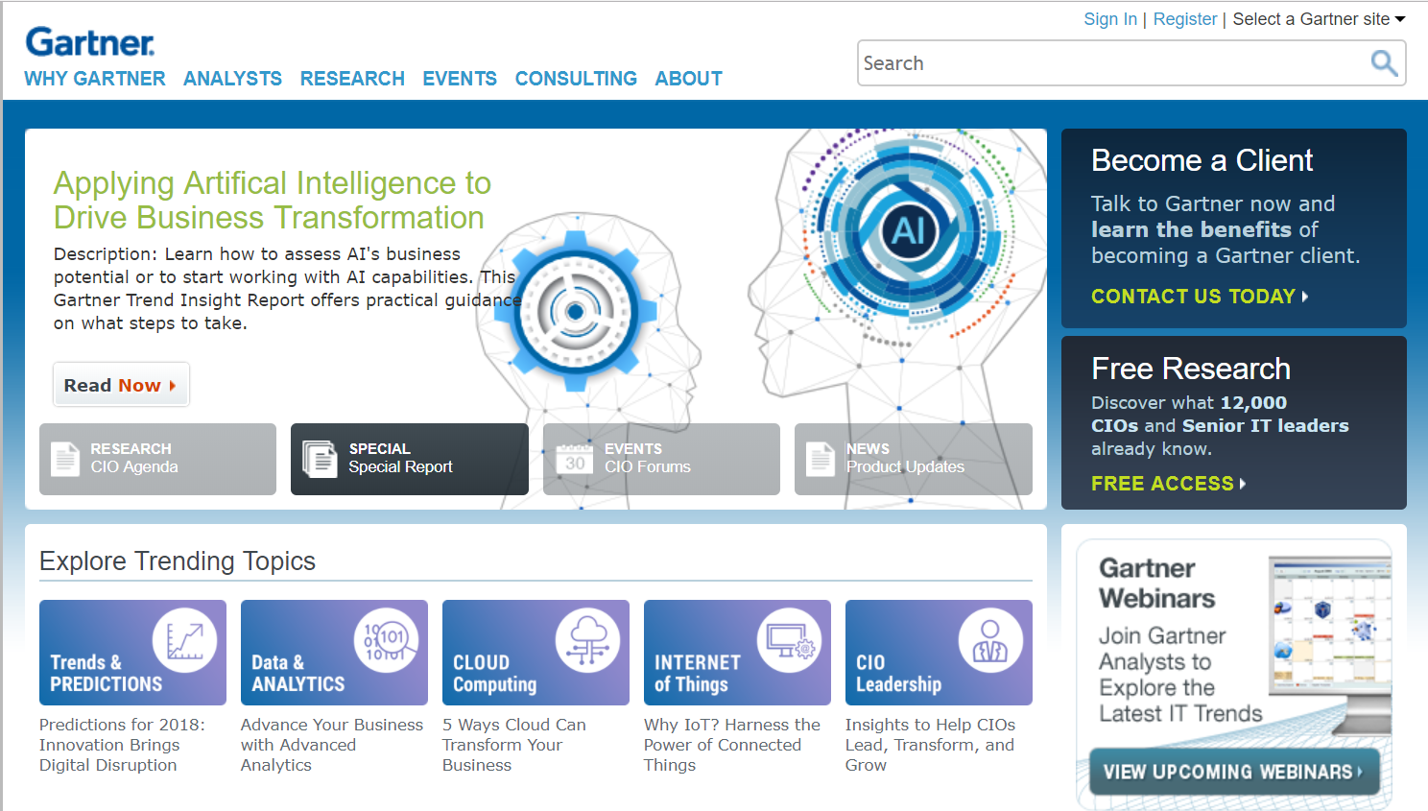
Gartner Top 10 Strategic Technology Trends for 2018
The Gartner Group
The Gartner Group
- 미국 코네티컷주에 본사를 둔 IT분야의 리서치 기업
- 다국적 IT기업 및 각국의 정부기관 등
- 설문 조사 부분의 높은 신뢰도를 자랑
- 시장 분석 결과를 시각화하기 위한 도구로 매직 쿼드런트(Magic quadrant)나 하이프 사이클(Hype cycle)을 개발
- https://www.gartner.com/technology/home

Slide 4
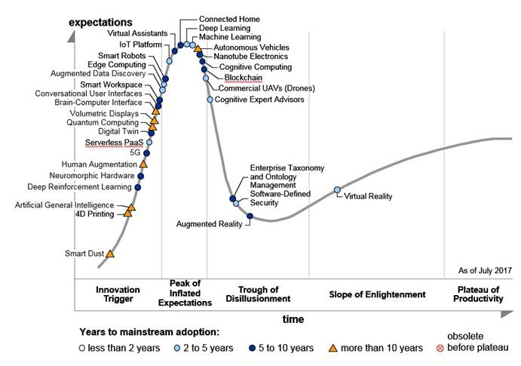
Gartner Top 10 Strategic Technology Trends for 2018
Hype Cycle
Plateau of Productivity
시장에서 안정적인 자리를 잡음
Slope of Enlightenment
성공사례가 들려오는 시기
이 분야에 투자하는 기업이 늘어남
Technology Trigger
기술이 관심을 받는 시기
아직 완성본은 없는 상태이기 때문에 상상만
The Peak of Inflated Expectations
이 분야에 대한 기대가 최대인 시기
아직 실사례가 나오진 않았지만
몇몇 기업들의 도전이 시작됨
Trough of Disillusionment
도전한 대부분의 기업들이 실패함
많은 기업들이 포기하는 시기
Hype Cycle
시장의 기대가 어떻게 변하는지 정리한 그래프
그동안 어떻게 변해왔는지를 보고 예측하는 그래프이기 때문에 대부분 일치
예측 그래프이기 때문에 빗나갈 수 있음
X축 : 시간
Y축 : 시장의 기대

Slide 5
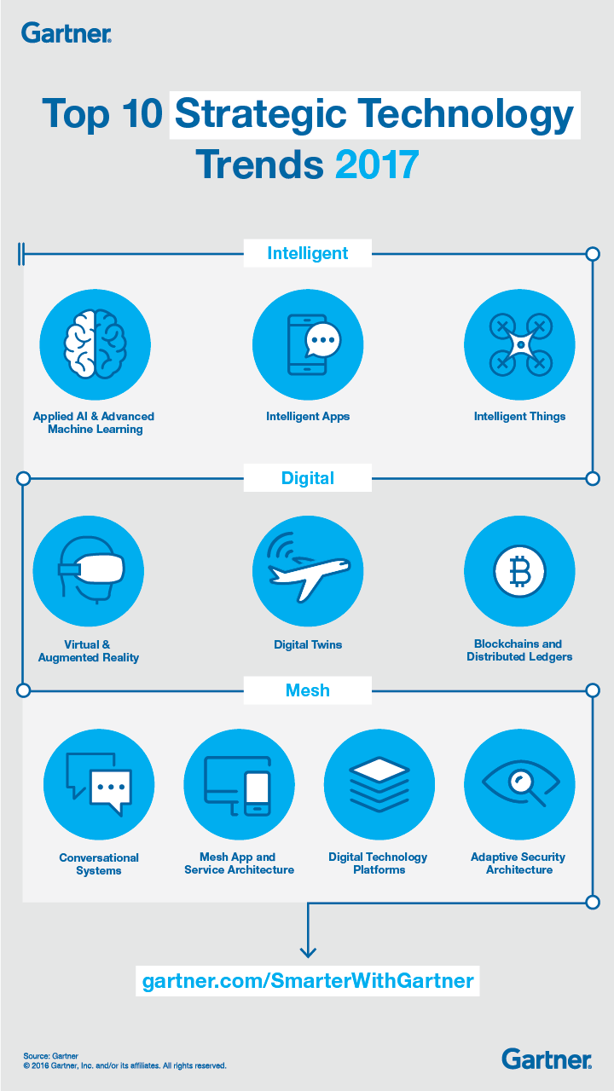
Gartner Top 10 Strategic Technology Trends for 2018
2017년의 Trends
Intelligent
인공지능 및 선진 머신러닝 인공지능과 머신러닝 기술을 통해 이해, 학습, 예층, 적용이 가능한 시스템과 서비스를 제공
지능형 앱 가상 개인비서, 챗봇 등 사용자의 업무 효율성을 높여줄 수 있는 앱을 제공
지능형 사물 드론, 자율주행 자동차 등 AI와 머신러닝 기능이 탑재되어 주변 환경이나 사람들과 소통할 수 있는 기기
Digital
가상현실 및 증강현실 디지털 메시와 결합하여 사용자에게 앱이나 서비스로 제공
디지털 트윈 물리적 사물이나 시스템의 쌍둥이 디지털 환경이자 동적 소프트웨어 모델 메타데이터와 조건, 상태, 이벤트, 분석 등의 정보를 담고 있음
블록체인과 분산정부 업계의 경영 모델의 변화 가능성 금융 분야에서 주목받고 있음
Mesh
대화형 시스템 디지털 메시를 통해 데스크톱이나 모바일 기기 이외의 다른 기기를 통해 소통
메시 앱 및 서비스 아키텍처 다양한 애플리케이션이 광범위한 백앤드 서비스와 연결되어 사용자가 다양한 앱이 상호연계된 기능과 서비스를 사용 가능
디지털 기술 플랫폼 디지털 비즈니스를 위한 기본적인 구성 요소 제공
능동형 보안 아키텍처 IoT환경이 확산됨에 따라 새로운 보안 아키텍쳐를 개발

Slide 6
Gartner Top 10 Strategic Technology Trends for 2018
2017 Hype Cycle

Slide 7
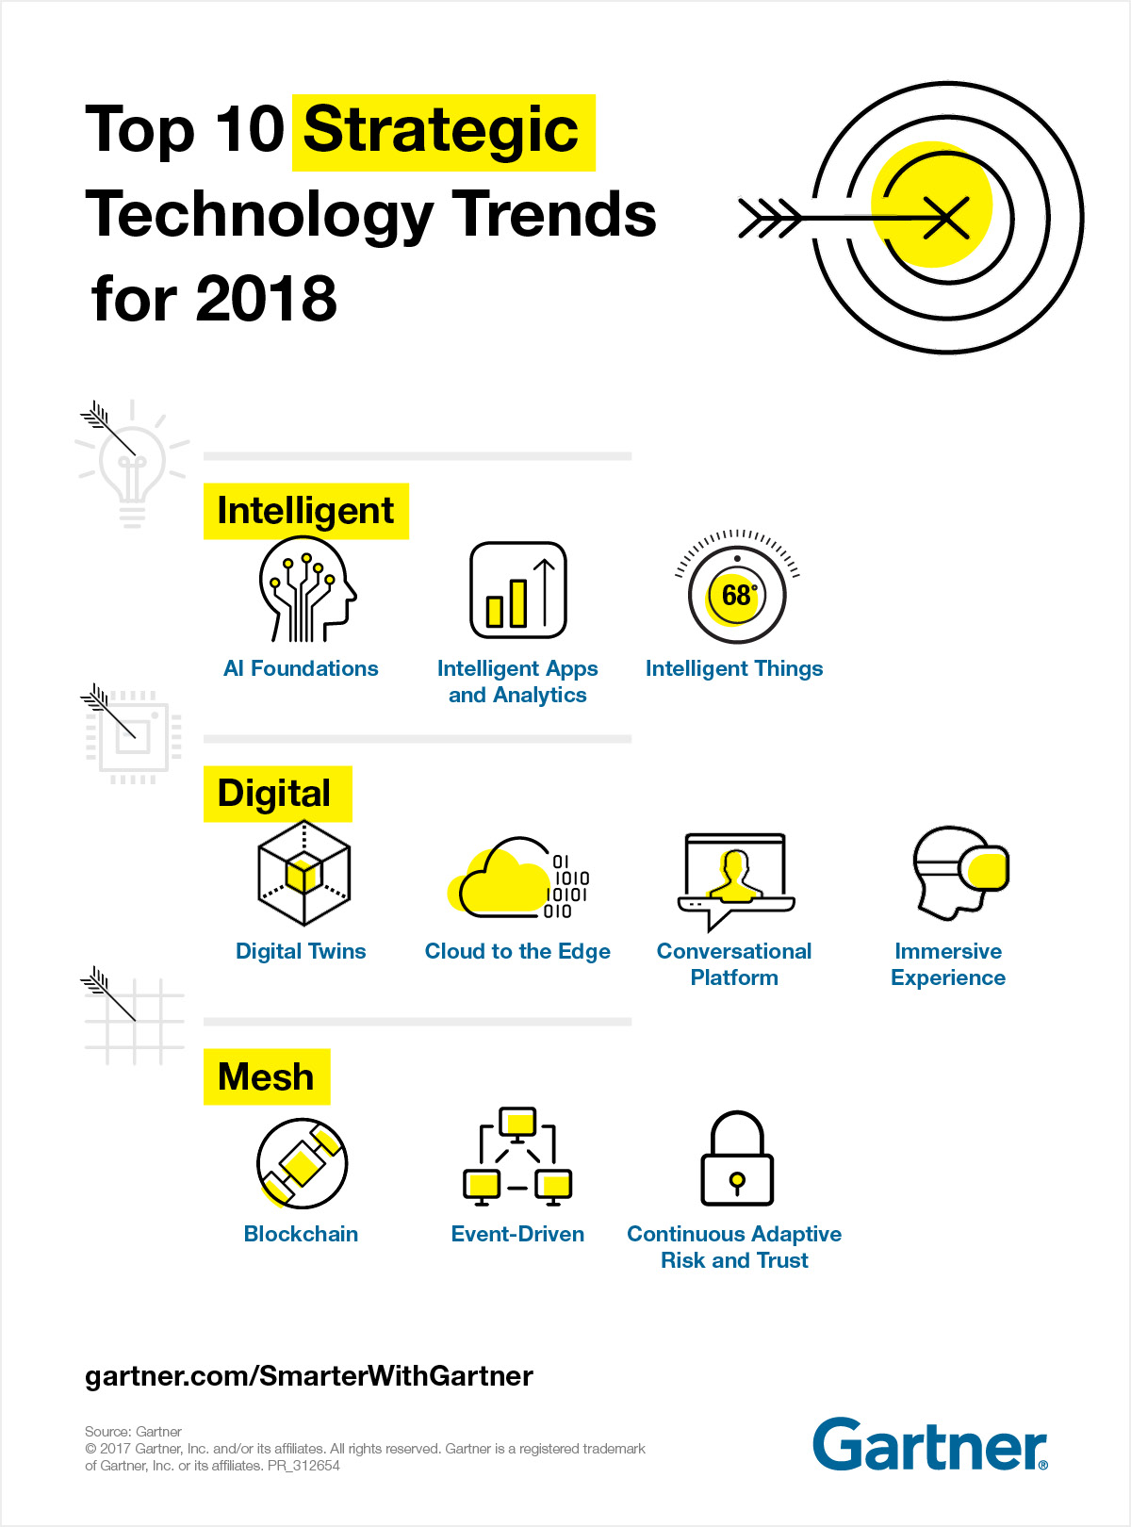
Gartner Top 10 Strategic Technology Trends for 2018
2018년의 Trends
Intelligent
인공지능 강화 시스템 자율적인 학습, 적응, 행동을 하는 시스템 개발
지능형 앱 / 분석 일정 수준의 AI를 탐재한 앱과 서비스가 대중화 될 것 일부는 머신러닝도 포함
지능형 사물 지능형 사물이 주변 환경, 사용자와 자연스러운 상호작용을 할 것 자율주행 자동차가 급속도로 성장
Digital
디지털 트윈 IoT분야에서 주목할 기술 AI 역량과 결합해 고급 시뮬레이션, 운영과 분석을 가능하게 할 것
클라우드에서 에지로 정보 처리와 콘텐츠 수집, 전달이 해당 정보 소스와 인접한 곳에서 처리되는 컴퓨팅 토폴로지 기존 클라우드 시스템의 문제점 해소
대화형 플랫폼 사용자의 요구를 수행, 콘텐츠를 제시, 추가 인풋을 요청하는 방향으로 개발
몰입 경혐 AR과 VR을 통합한 혼합현실(MR)이 애플 아이폰,과 같은 크로스 플랫폼 소프트웨어 등에 접목
Mesh
블록체인 디지털 통화 인프라에서 디지털 혁신 플랫폼으로 진화중
이벤트 기반 모델 주목할 만한 상태나 그 변화를 발견, 디지털적으로 반영하는 모든 비즈니스 이벤트를 활용
CARTA 접근범 지속적이며 적응할 수 있는 리스크 및 신뢰평가(CARTA) 실시간 보안 제공

Slide 8

Gartner Top 10 Strategic Technology Trends for 2018
2017과 2018의 공통점
전략 기술의 3대 키워드
Intelligent, Digital, Mesh 로
3대 키워드가 같기 때문에
10대 전략 기술 중 7개가 중복

Slide 9
Gartner Top 10 Strategic Technology Trends for 2018
2017과 2018의 차이점
새로운 3개의 전략 기술
클라우드에서 에지로
> 이미 대중화 된 클라우드의
문제점(지연 현상, 정보 유출 등)
을 보완할 수 있는 기술
> 사용자의 단말기와 가까운 곳에
컴퓨팅 장치를 설치
> 데이터 전송, 데이터 저장,
데이터 분석 가능
이벤트 기반 모델
-CARTA 접근법

Slide 10



POWER POINT PRESENTATION
Enjoy your stylish business and campus life with BIZCAM
인공지능 강화 시스템
자율주행 자동차 -
가상 개인 비서 -
2018
엣지 컴퓨팅
- 클라우드와 차이점
- 강점
- 적용분야
이벤트 기반 모델
정확히 어떤 기술인가 -
적용분야 -

